Slide 1
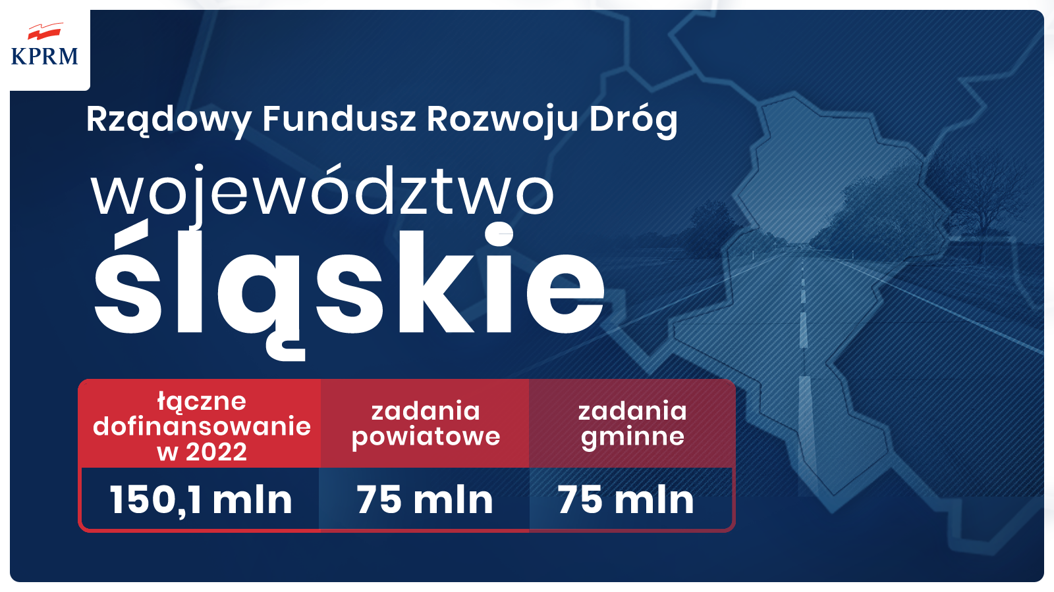

Slide 2


Dofinansowanie zadań środkami Rządowego Funduszu Rozwoju Dróg w 2022 r.
Gminy i powiaty województwa śląskiego otrzymają 150,1 mln zł na realizację 114 zadań:
36 powiatowych
78 gminnych
- w tym na 23 zadania kontynuowane z poprzednich lat

Slide 3
To pozwoli na budowę, przebudowę lub remont 170 km dróg w naszym województwie:
89 km dróg powiatowych
81 km dróg gminnych
W ramach zadań wybudowane, przebudowane oraz wyremontowane zostaną jezdnie, chodniki, ścieżki rowerowe, pobocza, odwodnienie, oświetlenia, przejścia dla pieszych i skrzyżowania.

Slide 4
Dofinansowanie zadań środkami finansowymi od 2016 r.
W latach 2016 – 2021 gminy i powiaty otrzymały ponad
770 mln zł na zadania drogowe:
ponad 363 mln zł dla gmin
ponad 407 mln zł dla powiatów
Zrealizowano 546 zadań (608 km):
359 na drogach gminnych (291 km)
187 na drogach powiatowych (317 km)
-

Slide 5
Ponadto w 2021 w ramach Funduszu realizowanych jest:
12 zadań dotyczących przejść dla pieszych na drogach gminnych i 19 zadań na drogach powiatowych;
przeznaczono ponad 3 mln zł środków na realizację zadań gminnych oraz ponad 2,2 mln zł na realizację dróg powiatowych;
realizowane jest 1 zadanie mostowe przez powiat bielski: "Rozbiórka tymczasowej przeprawy mostowej i budowa nowego mostu na rzece Soła wraz z przebudową połączenia drogowego z drogą wojewódzką 948 i drogami powiatowymi 4480S i 1456S w miejscowości Porąbka", kwota dofinansowania: 23,2 mln zł.

Slide 6
Dofinansowanie zadań środkami Rządowego Funduszu Rozwoju Dróg w 2022 r.
Powiat bielski, cieszyński, pszczyński, żywiecki wraz z gminami oraz miasto Bielsko-Biała otrzymają w 2022 roku 28,6 mln zł na realizację 20 zadań:
7 powiatowych
13 gminnych
- w tym na 6 zadań kontynuowanych z poprzednich lat

Slide 7
To pozwoli na budowę, przebudowę i remont 23 km dróg :
11,4 km dróg powiatowych
11,6 km dróg gminnych
W ramach zadań wybudowane, przebudowane oraz wyremontowane zostaną jezdnie, chodniki, ścieżki rowerowe, pobocza, odwodnienie, oświetlenia, przejścia dla pieszych i skrzyżowania.

Slide 8
Dofinansowanie zadań środkami finansowymi od 2016 r.
W latach 2016 – 2021 powiat bielski, cieszyński, pszczyński, żywiecki wraz z gminami oraz miasto Bielsko-Biała otrzymały ponad
172 mln zł na zadania drogowe:
70,3 mln zł na drogi gminne
101,7 mln zł na drogi powiatowe
Zrealizowano 111 zadań (128,8 km):
66 na drogach gminnych (53,3 km)
45 na drogach powiatowych (75,5 km)
-

Slide 9
W latach 2016 – 2021 powiat bielski wraz z gminami powiatu otrzymał
62 mln zł na zadania drogowe:
ponad 16,3mln zł na drogi gminne
ponad 45,7 mln zł na drogi powiatowe
Zrealizowano 30 zadań (46,7 km):
17 na drogach gminnych (13,4 km)
13 na drogach powiatowych (33,3 km)
-

Slide 10
W latach 2016 – 2021 powiat cieszyński wraz z gminami powiatu otrzymał
56,9 mln zł na zadania drogowe:
29,9 mln zł na drogi gminne
27 mln zł na drogi powiatowe
Zrealizowano 41 zadania (33 km):
26 na drogach gminnych (19 km)
15 na drogach powiatowych (14km)
-

Slide 11
W latach 2016 – 2021 powiat pszczyński wraz z gminami powiatu otrzymał
21,6 mln zł na zadania drogowe:
5,3 mln zł na drogi gminne
16,3 mln zł na drogi powiatowe
Zrealizowano 12 zadań (26 km):
6 na drogach gminnych (7 km)
6 na drogach powiatowych (19 km)
-

Slide 12
W latach 2016 – 2021 powiat żywiecki wraz z gminami powiatu otrzymał
21,1 mln zł na zadania drogowe:
9,1 mln zł na drogi gminne
12 mln zł na drogi powiatowe
Zrealizowano 23 zadania (19,5 km):
13 na drogach gminnych (10,7 km)
10 na drogach powiatowych (8,8 km)
-

Slide 13
W latach 2016 – 2021 miasto Bielsko-Biała otrzymało
10,4 mln zł na zadania drogowe:
9,7 mln zł na drogi gminne
0,7 mln zł na drogi powiatowe
Zrealizowano 5 zadań (3,6 km):
4 na drogach gminnych (3,2 km)
1 na drodze powiatowej (0,4 km)
-

Slide 14
Ponadto od 2021 r. w ramach Funduszu realizowanych jest :
5 zadań dotyczących przejść dla pieszych na drogach gminnych i powiatowych:
3 zadania na drogach powiatowych: powiat pszczyński (dofinansowanie: 118 tys.), powiat żywiecki (dofinansowanie: 172 tys.), Bielsko-Biała (dofinansowanie: 260 tys.);
2 zadania na drogach gminnych: Goleszów (dofinansowanie: 108 tys.), Pszczyna (dofinansowanie: 200 tys.), Bielsko-Biała (dofinansowanie: 260 tys.);
zadanie mostowe przez powiat bielski: "Rozbiórka tymczasowej przeprawy mostowej i budowa nowego mostu na rzece Soła wraz z przebudową połączenia drogowego z drogą wojewódzką 948 i drogami powiatowymi 4480S i 1456S w miejscowości Porąbka", kwota dofinansowania: 23,2 mln zł.

Slide 15
Dziękuję za uwagę

